Slide 1


KAYSERİ BÜYÜKŞEHİR BELEDİYESİ
2023
DÜKKAN SATIŞ İHALESİ

Slide 2

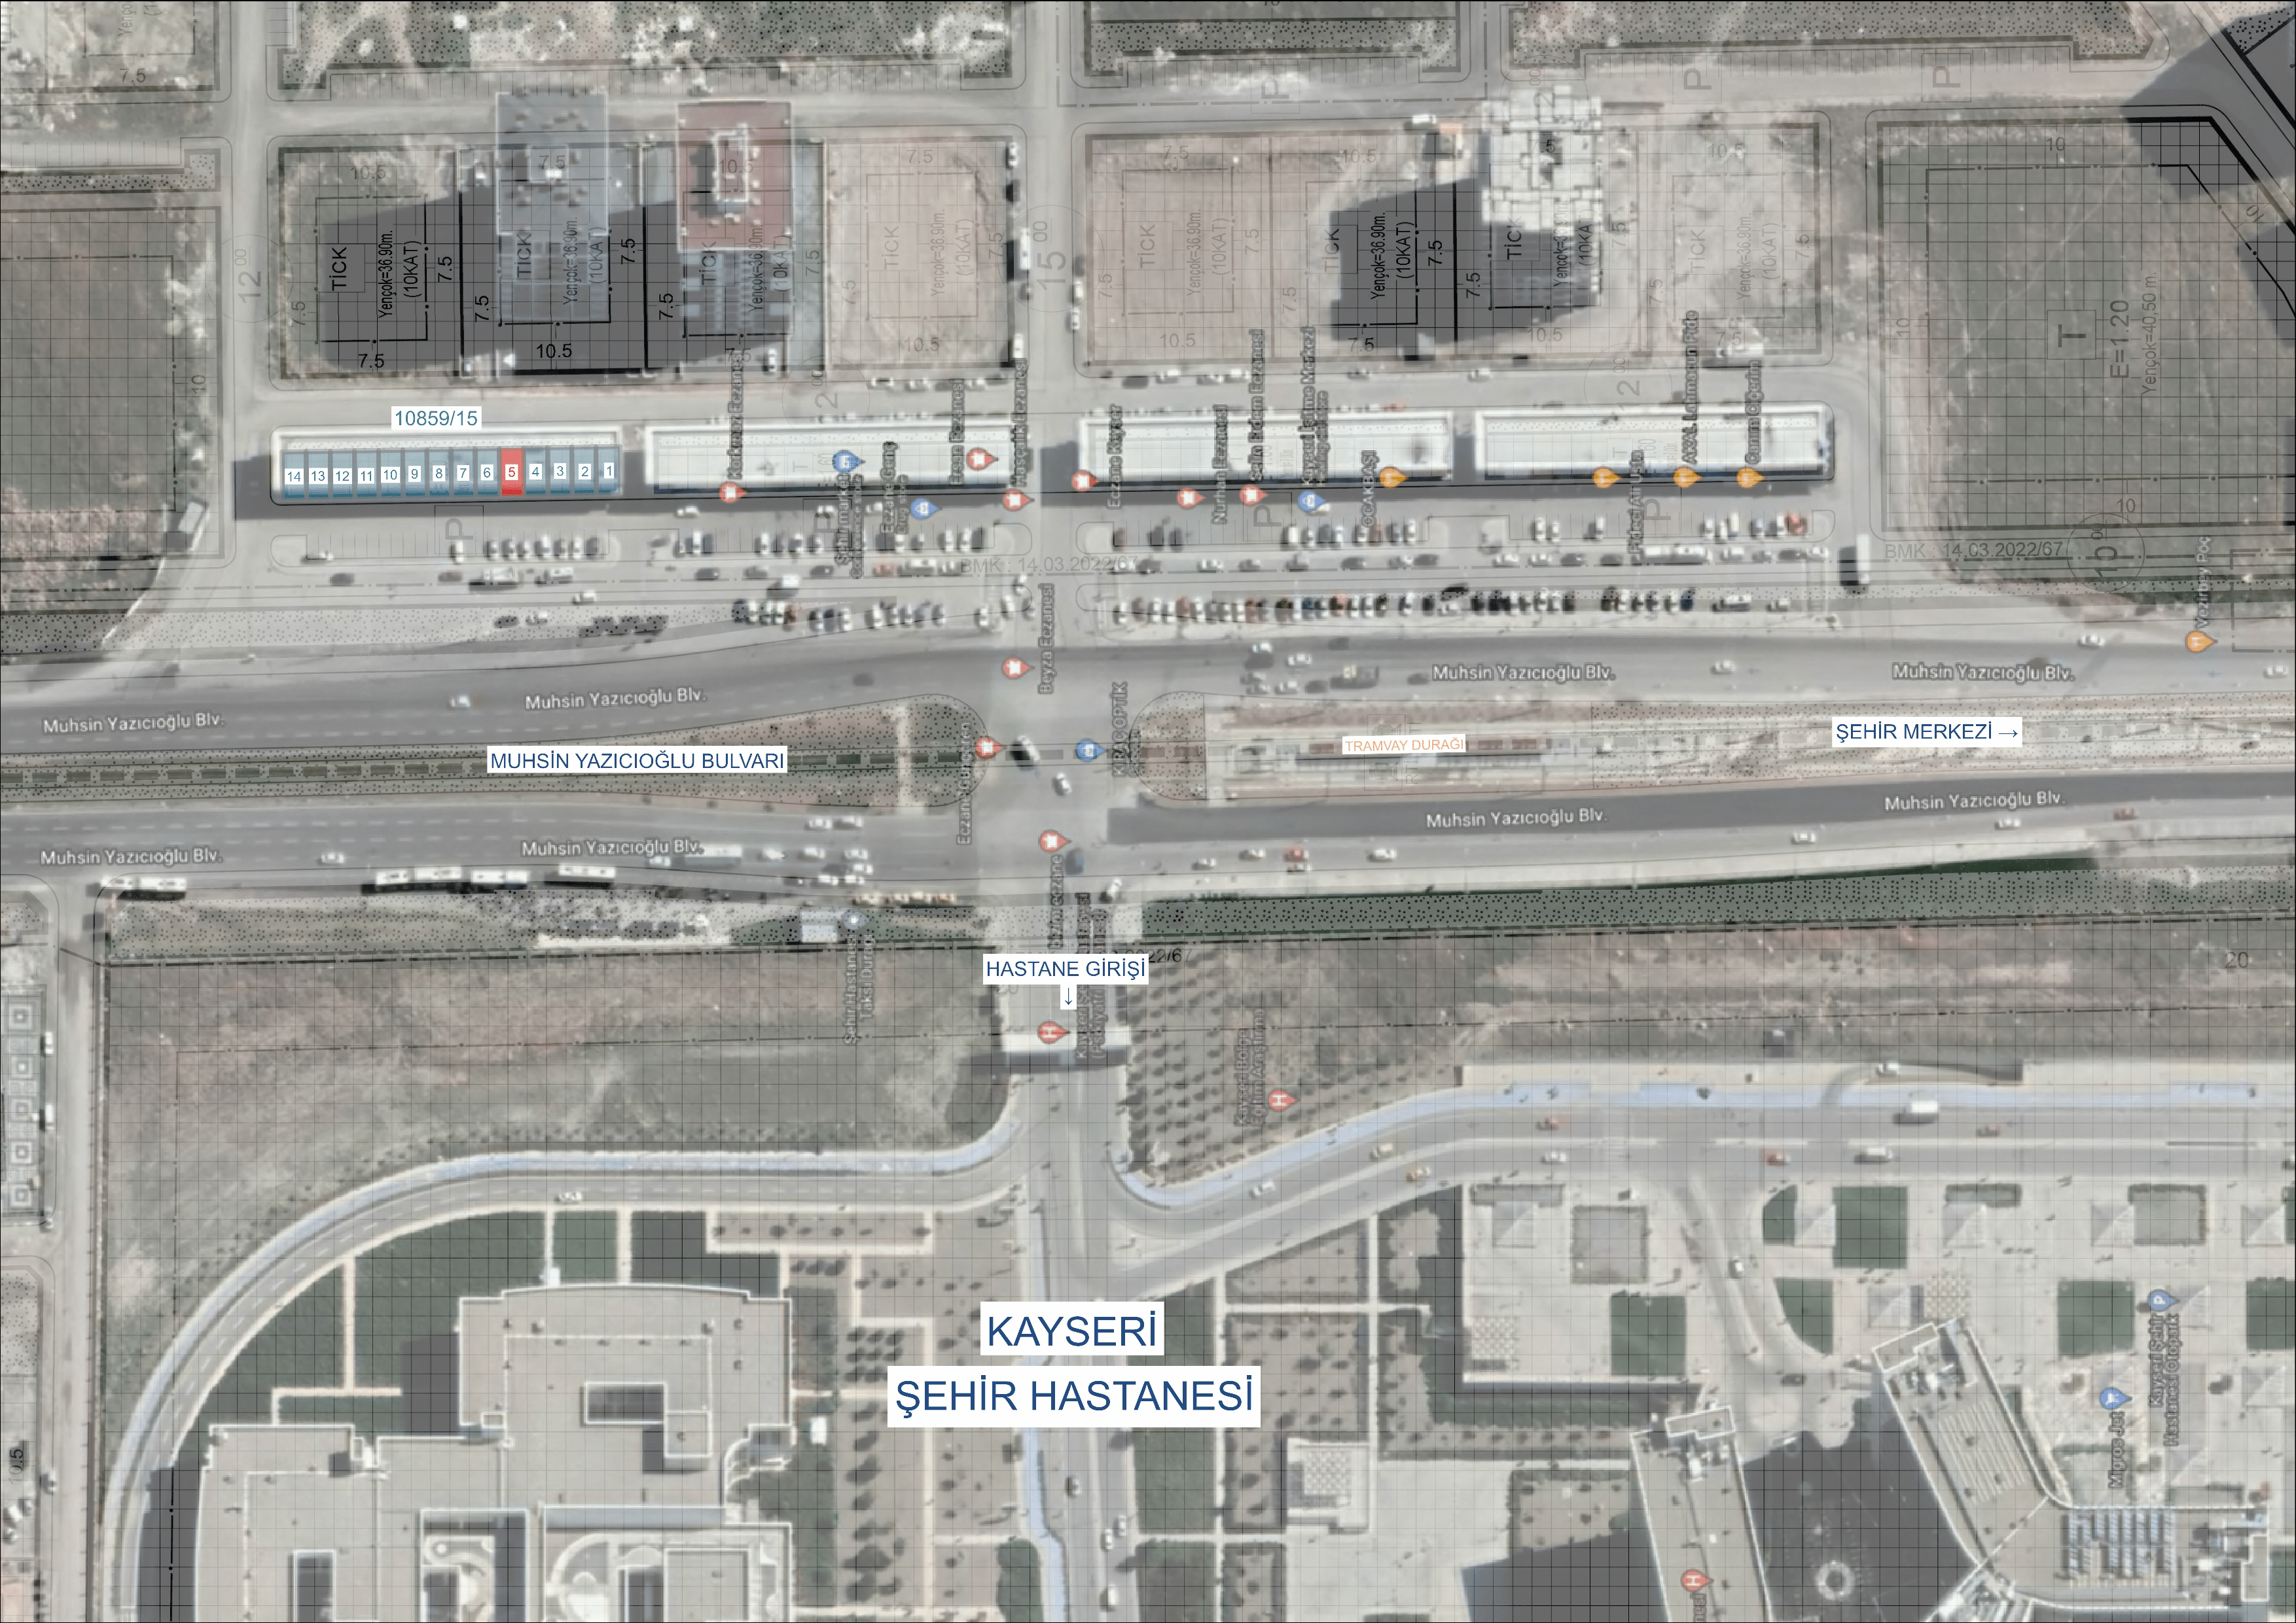
KAYSERİ BÜYÜKŞEHİR BELEDİYESİ
BÖLGE HASTANESİ KARŞISI ASMA KATLI DÜKKAN
SIRA NO
10
}
KOCASİNAN İLÇESİ
ŞEKER MAHALLESİ
10859 ADA 15 PARSEL
DÜKKAN NO: 5
ZEMİN KAT: 50m²
ASMA KAT : 30m²

Slide 3
2023

